Slide 1
Проект по переработке упаковки типа Тетра Пак из под напитков (Российская Федерация) 2021 год
Стратегия Плюс
Общество с ограниченной ответственностью
Компания партнер
ООО «БИЗОТ»
Республика Беларусь
www.eco-pakplus.ru
e-mail: bondar-eko@mail.ru
+7 985 3663911
Notes:
1

Slide 2
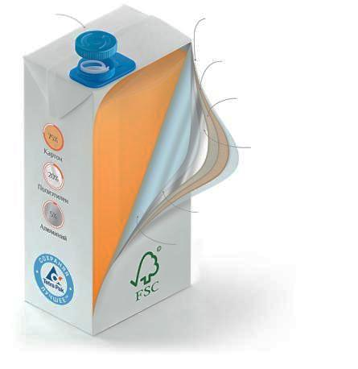
СТРАТЕГИЯ ПЛЮС
Общество с ограниченной ответственностью
Общая информация
Основные характеристики упаковки Тетра Пак
- Асептических свойства упаковки позволяют широко применять ее для фасовки соков, напитков, вин и прочих продуктов;
Основные компоненты структуры материала (75% – картон, 20% – полиэтилен, 5% – алюминий) пользуются стабильным спросом на рынке вторичного сырья.
легко открывать
внешний слой полиэтилена
картон
связующий слой полиэтилена
алюминий
связующий слой полиэтилена
внутренний слой полиэтилена
2
2
Notes:
2

Slide 3
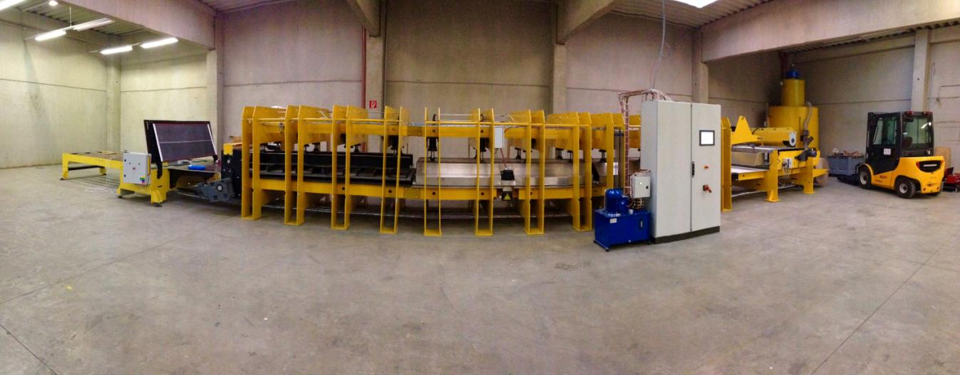
Инновационная технология переработки упаковки ТетраПак
СТРАТЕГИЯ ПЛЮС
Общество с ограниченной ответственностью
Производство строительных материалов из упаковки Тетра Пак
Производственный процесс состоит из четырех основных технологических циклов:
1. Дробление сырья
2. Уплотнение
3. Прессование
4. Резка готовой продукции и производство перегородок и панелей
3

Slide 4
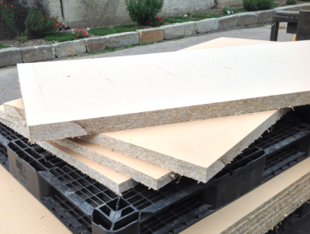
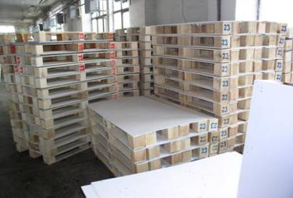
СТРАТЕГИЯ ПЛЮС
Общество с ограниченной ответственностью
Инновационная технология переработки упаковки ТетраПак
Производство строительных панелей и перегородок применяемых при строительстве и ремонте
Возможные модификации плит:
Гладкая плита
Узорчатая плита
Плита, прессованная в форму
Специальная плита
Строительные панели и перегородки
Возможные модификации панелей:
Односторонние панели
Двусторонние панели
Панели с разными поверхностями
Специальные панели
Перегородки с толщиной пенополиуретана 40 мм
Стеновые панели с толщиной пенополиуретана 100 мм
Производство поддонов и упаковок
4
4

Slide 5
СТРАТЕГИЯ ПЛЮС
Общество с ограниченной ответственностью
Инновационная технология переработки упаковки ТетраПак
Преимущества применяемой технологии
Не сложный процесс переработки упаковки;
- Невысокая стоимость перерабатывающего оборудования;
Высокая производительность;
- Использование экологически безопасных материалов (компонентов упаковки) при производстве строительных изделий.
Преимущества изделий
- Высокая влагостойкость и огнестойкость материала;
Энергосберегающий коэффициент стеновой панели в 1,4 раза выше чем у клееного деревянного бруса толщиной 24 см;
Коэффициент звукоизоляции перегородок в 10 раз выше перегородок применяемых в строительстве сегодня;
- Применение стеновых панелей и перегородок в 8 раз уменьшает нагрузку на фундаменты.
Стоимость сопоставима с аналогичной строительной продукцией из гипсокартона и т.д.;
- Ориентировочные цены на производимую продукцию составят:
Наименование | Единица измерения | Цена, USD
Плита | кв. метр | 2,7
Стеновые панели | кв. метр | 10,2
Стеновые перегородки | кв. метр | 8,7
5
5

Slide 6
СТРАТЕГИЯ ПЛЮС
Общество с ограниченной ответственностью
Контакты
ООО «Стратегия плюс»
Российская Федерация, г.Волжский, ул.Молодежная, 12, 21
Тел. +7 985 3663911
Тел. (Viber/WhatApp) +375 29 3491441
e-mail: bondar-eko@mail.ru
www.eco-pakplus.ru www.eco-pak.by
Компания партнер ООО «БИЗОТ» Республика Беларусь, г.Минск

